Slide 1
Памятка первокурсника

Slide 2
ГИМН ТЕХНИКУМА
1 куплет
На холодной, на северной земле
Воздвигнут город небольшой.
Живут там дружною семьёй
Студенты с пламенной душой.
Ты славься, славься, Уренгой,
Перед Россией мудрыми сынами.
И мы пойдём нетоптаной тропой,
Чтоб быть навеки, быть навеки с вами.
Припев:
Студенческие годы, сквозь бури и невзгоды,
Мы в сердце нашем сохраним.
Сквозь стужу и ненастье
Мы вместе ищем счастье
И огонёк любви в себе храним.
2 куплет
Мы не боимся, мы идём вперёд,
Несём Ямала наше знамя.
И пусть душа поёт, и пусть душа поёт
И не угаснет в сердце пламя.
Пусть жизнь бросает вызов нам
И раскидает нас по разным городам,
Но этот край, но этот дом
С собою в сердце гордо унесём.
Припев:
Студенческие годы, сквозь бури и невзгоды,
Мы в сердце нашем сохраним.
Сквозь стужу и ненастье
Мы вместе ищем счастье
И огонёк любви в себе храним.
Слова: Великая О., выпускница гр. АС-95
Музыка: Стазаев Р., выпускник гр. АС-95
Памятка первокурсника

Slide 3
СТИЛЬ ОДЕЖДЫ
3.4. Студенты (юноши) Техникума обязаны посещать занятия в классических костюмах и рубашках, допустимы джинсы классического кроя, пуловеры, джемпера неярких расцветок. Недопустима спортивная, неформальная, экстравагантная и подчёркивающая национальную или религиозную принадлежность одежда (головные уборы), открытые части ног, пиджаки, рубашки и носки с цветным принтом, стразами. Фраки. Шорты, капри, бриджи, укороченные брюки. Обувь: сандалии. Стрижка студентов должна быть аккуратной, у юношей щетина на лице выбрита или ухожена.
3.5. Студенты (девушки) Техникума обязаны придерживаться светского и делового стиля одежды. Недопустима спортивная, неформальная, экстравагантная и подчёркивающая национальную или религиозную принадлежность одежда (головные уборы), платья и юбки со шлейфом (при повседневном ношении), нижний край юбки (платья) должен быть не выше 7 см от колена, с учётом разреза не выше 15 см. Блузки, кофты, платья с тонкими бретельками, глубоким декольте (глубиной не более 10 см от ключицы). Обтягивающие брюки как самостоятельный вид одежды. Колготки (чулки) в сетку.
Памятка первокурсника

Slide 4
СТИЛЬ ОДЕЖДЫ
3.6. Под экстравагантной неформальной одеждой и стилем понимается:
3.6.1 стиль неформальных субкультур (эмо, готы, байкеры, и т.п.) в одежде, украшениях, причёске и в макияже;
3.6.2 в причёске: окраска волос в неестественные цвета: зелёный, розовый, фиолетовый и т.п.; причёски «ирокез» и подобные, дреды;
3.6.3 в макияже: неестественные цвета помады (зелёный, чёрный и т.п.), вечерний (сценический) макияж;
3.6.4 в украшениях: лицевой пирсинг, «тоннели» в ушах;
3.6.5 в одежде: открытые части живота, рекламные принты, толстовки, открытые плечи, прозрачные ткани, облегающий латексный материал и кожа, рваная одежда, наличие страз;
Памятка первокурсника

Slide 5
КУРЕНИЕ
2.3. Студентам (обучающимся) запрещается:
2.3.9. Употребление табака (сигареты, электронные сигареты, курительные смеси, состоящие только из натуральных компонентов, смеси, обработанные химическими веществами с психотропным эффектом и ароматические смеси). Употребление табака запрещено в помещениях Техникума, на территории Техникума, в том числе на крыльце, площадке перед Техникумом и на любой другой территории, прилегающей к зданию Техникума.
2.3.10. Сквернословить (употреблять нецензурные выражения), в том числе на иностранном языке и языках народов Российской Федерации.
2.3.11. Нарушать санитарно-гигиенические правила и нормы.
Памятка первокурсника

Slide 6
СХЕМА ЗДАНИЯ: 1 ЭТАЖ (ОСНОВНОЙ КОРПУС)
Памятка первокурсника

Slide 7
СХЕМА ЗДАНИЯ: 2 ЭТАЖ
Памятка первокурсника

Slide 8
СХЕМА ЗДАНИЯ: 3 ЭТАЖ (ОСНОВНОЙ КОРПУС)
Памятка первокурсника

Slide 9
СХЕМА ЗДАНИЯ: 1 ЭТАЖ (ЛАБОРАТОРНЫЙ КОРПУС)
Памятка первокурсника

Slide 10
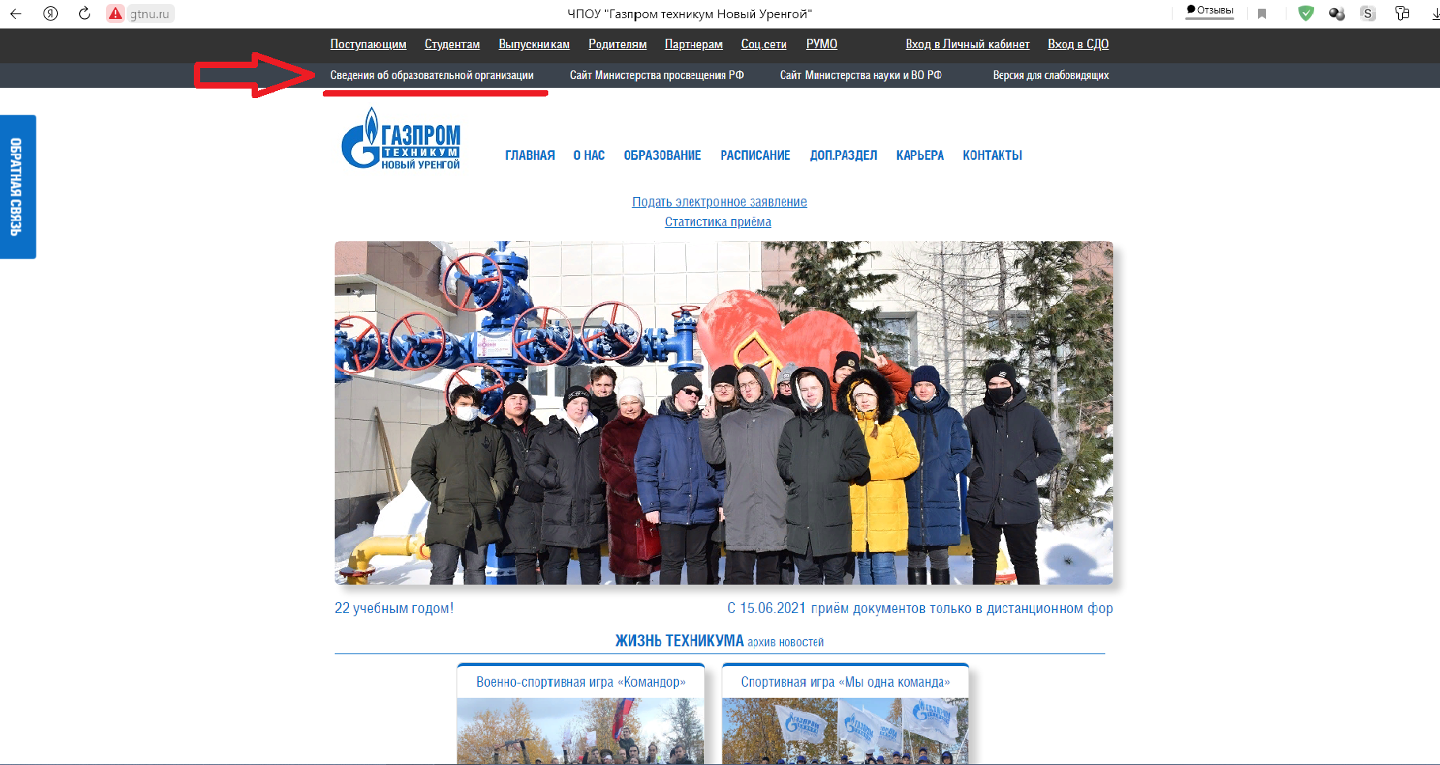
САЙТ ТЕХНИКУМА
www.gtnu.ru
Памятка первокурсника

